Slide 1
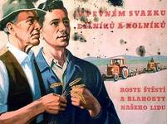
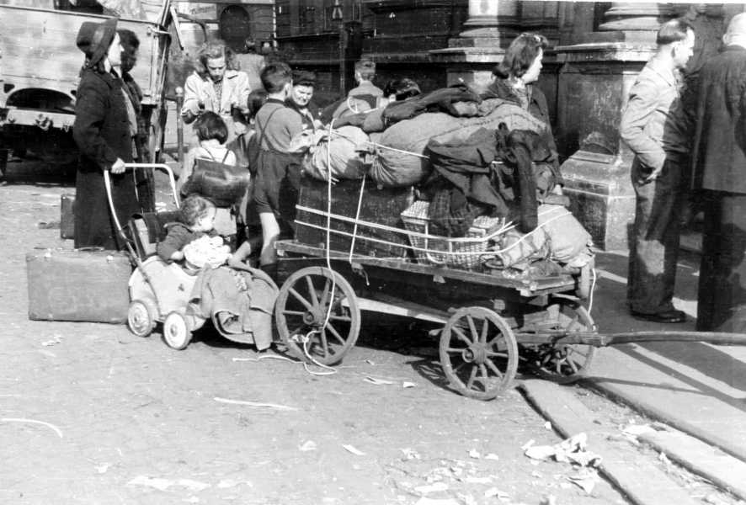
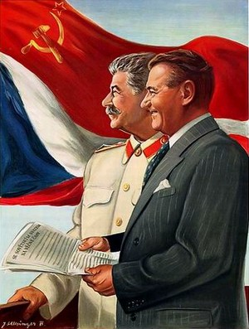
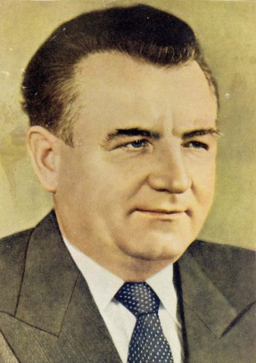
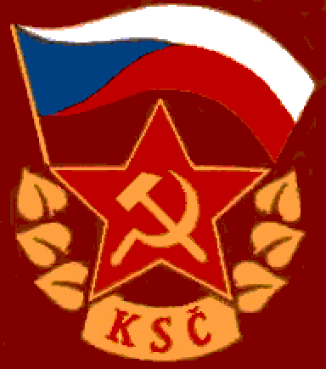
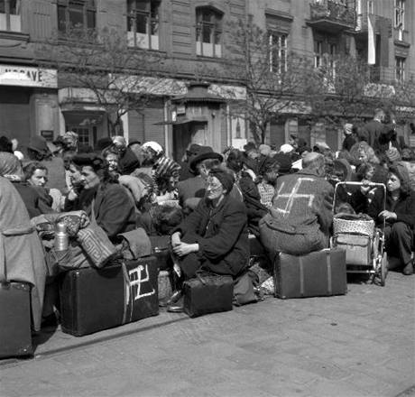
86.1 Poválečné období
Elektronická učebnice - I. stupeň Základní škola Děčín VI, Na Stráni 879/2 – příspěvková organizace Svět kolem nás
odsun německého obyvatelstva
Klement Gottwald a J. V. Stalin
Klement Gottwald
Autor: Mgr. Alena Horová
Notes:
Víte, kdo způsobuje angínu, chřipku, nebo neštovice?

Slide 2
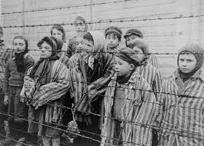
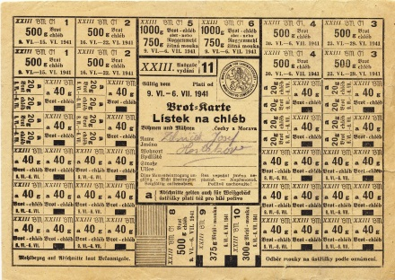
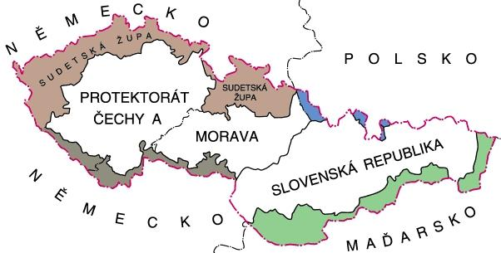
86.2 Co už víš?
Elektronická učebnice - I. stupeň Základní škola Děčín VI, Na Stráni 879/2 – příspěvková organizace Svět kolem nás
PROTEKTORÁT
15. března 1939 vpadlo německé vojsko na zbytky území Československa
následujícího dne vyhlašuje Hitler Protektorát Čechy a Morava
→ celé Čechy a Morava byly připojeny k Německu
nastává dlouhé období německé okupace
Slováci se odtrhli a zřídili samostatný Slovenský stát
HOLOKAUST
= systematické, státem provozované pronásledování
a hromadné vyvražďování osob (Židů)
KONEC VÁLKY
r. 1944 se Německu přestává dařit → válka se chýlí ke konci
→ začalo osvobozování Československa
přes Podkarpatskou Rus a Slovensko přichází sovětská vojska
ze západu americká armáda
5. května 1945 vypuklo v Praze povstání proti německým okupantům
8. května 1945 spojenecké armády vítězí – Německo kapitulovalo
9. května 1945 vstupují do Prahy vojska Sovětského svazu
→ Československo je opět svobodné
DRUHÁ SVĚTOVÁ VÁLKA
září 1939 Německo napadá Polsko
později také Francii, Sovětský svaz a Anglii
na stranu Německa se přidává Itálie, Japonsko a několik menších evropských států → cílem bylo podrobit si ostatní státy Evropy
proti vystoupilo USA, Velká Británie a Sovětský svaz
→ začíná nejhorší válka v dějinách lidstva

Slide 3
86.3 Jaké si řekneme nové termíny a názvy?
Elektronická učebnice - I. stupeň Základní škola Děčín VI, Na Stráni 879/2 – příspěvková organizace Svět kolem nás
VÝVOJ PO DRUHÉ SVĚTOVÉ VÁLCE
Československo bylo opět obnoveno jako demokratický stát
prezidentem je Edward Beneš
proveden odsun německého obyvatelstva z území Československa
→ majetek Němců byl zabrán a rozdělen mezi české obyvatelstvo
r. 1946 se konají první poválečné volby
→ vyhrává Komunistická strana: v čele Klement Gottwald
→ později jmenován předsedou vlády
únor 1948 – komunisté odstranili z vlády všechny své komunistické odpůrce → vznikla totalitní (nedemokratická) vláda jedné strany
STÁTNÍ BEZPEČNOST
hovorově označováni jako estébáci
→ politická policie, která byla pod kontrolou KSČ
měla pomoci ovládnout lid a likvidovat protivníky režimu
používali násilné metody výslechu, mučení
→ fyzické násilí, nedostatek potravy, nucené bdění, zima
odsun německého obyvatelstva

Slide 4
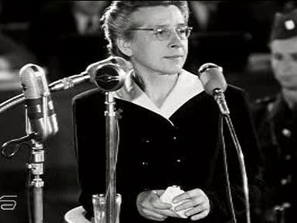
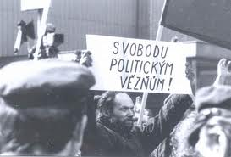
86.4 Co si řekneme nového?
Elektronická učebnice - I. stupeň Základní škola Děčín VI, Na Stráni 879/2 – příspěvková organizace Svět kolem nás
KOMUNISTICKÁ (TOTALITNÍ) VLÁDA
komunisté nemilosrdně postihovali své odpůrce
→ lidé byli zatýkáni, vězněni a mnohdy i popravováni
tisíce lidí prchly do západní Evropy
po únoru 1948 zahájena přeměna hospodářství → všechny soukromé podniky a továrny byly znárodněny (přešly do vlastnictví státu)
soukromé firmy byly postupně zrušeny
na venkově museli zemědělci hospodařit v jednotných zemědělských družstvech (tzv. JZD)
vše bylo řízeno a plánováno na pět let dopředu → pětileté plány – pětiletky
vše podléhalo cenzuře (divadlo, knihy, noviny, televize…)
r. 1960 se změnil i název státu
→ Československá socialistická republika (ČSSR)
Země se dostala pod silný vliv Sovětského svazu – sovětský vzor.
Dr. MILADA HORÁKOVÁ
česká politička, která otevřeně vystupovala proti KSČ
září 1949 zatčena StB
začal velký politický proces (31. května – 8. června 1950)
v průběhu byla dlouhodobě týrána
týrání Horákové dosvědčuje i její spoluvězeňkyně
Horáková se otevřeně postavila za myšlenky Beneše a Masaryka
byla odsouzena k trestu smrti
ostatky byly zpopelněny, nepohřbeny a dosud nebyly nalezeny
Stala se symbolem odporu proti totalitně vládnoucí komunistické straně.
Dr. Milada Horáková

Slide 5
86.5 Co si pamatujete?
Elektronická učebnice - I. stupeň Základní škola Děčín VI, Na Stráni 879/2 – příspěvková organizace Svět kolem nás
Najdi v kalendáři den, který slavíme jako Den osvobození.
Co se dělo s německým obyvatelstvem po válce?
Popiš, co vidíš na obrázcích.
Vysvětli princip komunistické totalitní vlády.
Co předcházelo nástupu totalitní komunistické vlády?
Kdo se stal prezidentem po 2. světové válce?
Co víš o ženě na fotografii vpravo nahoře?
Co byly pětiletky?

Slide 6
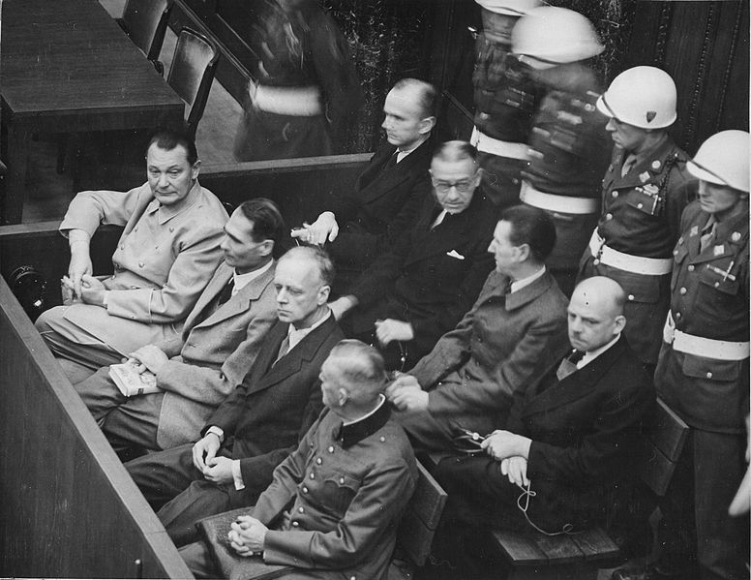
86.6 Něco navíc pro šikovné
Elektronická učebnice - I. stupeň Základní škola Děčín VI, Na Stráni 879/2 – příspěvková organizace Svět kolem nás
Lavice obžalovaných
Přední řada:
Göring, Hess, von Ribbentrop a Keitel
NORIMBERSKÝ PROCES
= soudní proces proti hlavním představitelům nacistického Německa
vedený Spojenými státy, Sovětským svazem, Francií a Velkou Británií
nejvíce sledované soudní procesy v historii
byly vedeny proti prominentním členům politického, vojenského
a hospodářského vedení nacistického Německa
- odehrávaly se v budově Justičního paláce v Norimberku
od 20. listopadu 1945 do 1. října 1946
Osudy některých obžalovaných:
Hermann Wilhelm Göring
odsouzen k smrti
říšský maršál a velitel letectva
† 15. října 1946, krátce před
plánovanou popravou spáchal sebevraždu
Rudolf Hess
odsouzen na doživotí
Hitlerův zástupce a vůdce NSDAP
zemřel 17. srpna 1987 ve vězení ve Spandau
Obvinění byla vznesena za:
1. účast na spiknutí nebo společném plánu ke spáchání zločinů proti míru
2. plánování, příprava, rozpoutání a vedení útočných válek a dalších zločinů proti míru
3. válečné zločiny = porušení válečného práva
4. zločiny proti lidskosti = vražda, vyhlazování, zotročování, deportace a jiné kruté činy

Slide 7
86.7 CLIL
Elektronická učebnice - I. stupeň Základní škola Děčín VI, Na Stráni 879/2 – příspěvková organizace Svět kolem nás
JuDr. MILADA HORÁKOVÁ
Milada was born in 1901 in Prague. She studied law at the Charles University.
After the German occupation of Czechoslovakia in 1939, she joined the underground resistance movement. Then she was arrested by the Gestapo in 1940. Horáková was sent to the concentration camp Terezín. After the liberation in May 1945, she returned to Prague. She was against communism and was arrested in 1949. She was executed by the Communists on charges of conspiracy and treason in 1950.
What did Horáková study?
a) pedagogy
b) architecture
c) law
2. When was she arrested by gestapo?
a) 1940
b) 1945
c) 1949
JuDr. Milada Horáková
Czech politician
executed by the Communists
c
a
a
b
3. When did she return to Prague?
a) after the liberation in 1945
b) never – she died
c) soon after she had been arrested
4. Who executed her?
a) Nazis
b) Communists
c) she was freed

Slide 8
86.8 Test znalostí
Elektronická učebnice - I. stupeň Základní škola Děčín VI, Na Stráni 879/2 – příspěvková organizace Svět kolem nás
Jak žilo německé obyvatelstvo na našem území po druhé světové válce? zůstalo a dále žilo v souladu s Čechy část dobrovolně odešla ze země bylo odsunuto a jejich majetek byl zabrán bylo vyvražděno | 3. Roku 1948 vznikla vláda jedné strany, označována také jako? nucená vláda totální vláda jednostranná vláda totalitní vláda
2. Roku 1946 se konaly první poválečné volby. Jaká strana vyhrála? němečtí nacionalisté komunisté demokraté volby se nekonaly | 4. Jak se jmenovala žena, která byla za odpor proti režimu odsouzena a popravena? Milada Horáková Božena Němcová Marta Kubišová Olga Havlová
Správné odpovědi:
c
b
d
a
Test na známku

Slide 9
Elektronická učebnice - I. stupeň Základní škola Děčín VI, Na Stráni 879/2 – příspěvková organizace Svět kolem nás
86.9 Použité zdroje, citace
http://konstelace.nebesa.cz/obrazky/obr%C3%A1zky-oedipus-sfinga/nasedoba/200804211301_Teplice-odsun_Nemcu_Usti_1945.jpg (slide 1)
http://konstelace.nebesa.cz/obrazky/obr%C3%A1zky-oedipus-sfinga/nasedoba/AJA338570_Nemci_odsunPraha.jpg (slide 1,3,5)
http://t3.gstatic.com/images?q=tbn:ANd9GcTWeHbq0RFf1gxXvic5EEsWBE3BXcYLHEHP0LJKN_B673vL_DnQ4w (slide 1)
http://www.komsomol.cz/foto/gottwald1.jpg (slide 1)
http://img.aktualne.centrum.cz/4/94/49492-kolektivizace-zemedelstvi.jpg (slide 1,4)
http://ihep.cz/wp-content/uploads/2012/01/c830827e27_32770267_o2.gif (slide 1,5)
http://www.svazky.cz/static/article/data237/big/m.jpg (slide 4,5,7)
http://t1.gstatic.com/images?q=tbn:ANd9GcRFOmfwvRiggcVVJtiOCpYeau_W_ffmpgDuTXO9KmQawJ66SxJq (slide 4)
https://upload.wikimedia.org/wikipedia/commons/8/8d/Nuremberg-1-.jpg (slide 6)
http://www.zskomslavkov.cz/images/historie_skoly/potravinove_listky_na_chleb.jpg (slide 2)
http://www.valka.host.sk/obrazky/clanky/protektorat.jpg (slide 2)
http://nd01.jxs.cz/816/722/6000c76fc0_2291185_o2.jpg (slide 2)

Slide 10
Elektronická učebnice - I. stupeň Základní škola Děčín VI, Na Stráni 879/2 – příspěvková organizace Svět kolem nás
86.10 Anotace
Autor | Mgr. Alena Horová
Období | 01 – 06/2013
Ročník | 5. ročník
Klíčová slova | Odsun německého obyvatelstva, totalitní vláda, komunismus, politické procesy, znárodnění
Anotace | Prezentace popisující vývoj Československa v období po druhé světové válce.

